Slide 1

Implicaciones de una justicia laboral ineficaz
8 de abril, 2016
David S. Kaplan
División de Mercados Laborales y Seguridad Social
dkaplan@iadb.org

Slide 2

Breve diagnóstico
Justicia laboral es ineficiente y costoso para trabajadores y patrones
  Juicios duran años
  Incertidumbre sobre el resultado final
  Honorarios a los abogados
  Prácticas de mala fe tanto de trabajadores y patrones
Voy a hablar sobre las implicaciones de justicia laboral ineficiente
¡Pero podemos y debemos mejorar la justicia laboral!

Slide 3
¿Qué porcentaje de los desempleados cuentan con una indemnización por despido?
En primer trimestre 2015, hubo 2,201,778 desempleados
De este grupo, 1,111,010 habían perdido o terminado su empleo
  Otros habían cerrado negocios o no tenían experiencia laboral
78,577 contaban con una indemnización por despido
  3.6% de los desempleados
  7.1% de los que habían perdido o terminado su empleo
  Veremos las cifras al final, hagan sus apuestas ☺
???????
??%
??%

Slide 4
Hay estrategias para evitar indemnizaciones por despido
Pero muchos no nos gustan
  No registrar trabajadores ante ninguna autoridad (un ejemplo de informalidad)
  Contratos por honorarios (otro ejemplo de informalidad si trabajador realmente es asalariado)
  Contratos eventuales registrados con IMSS (formales pero sin protección ante el despido)
  Altos costos y gran incertidumbre de juicios laborales incentivan estas estrategias

Slide 5
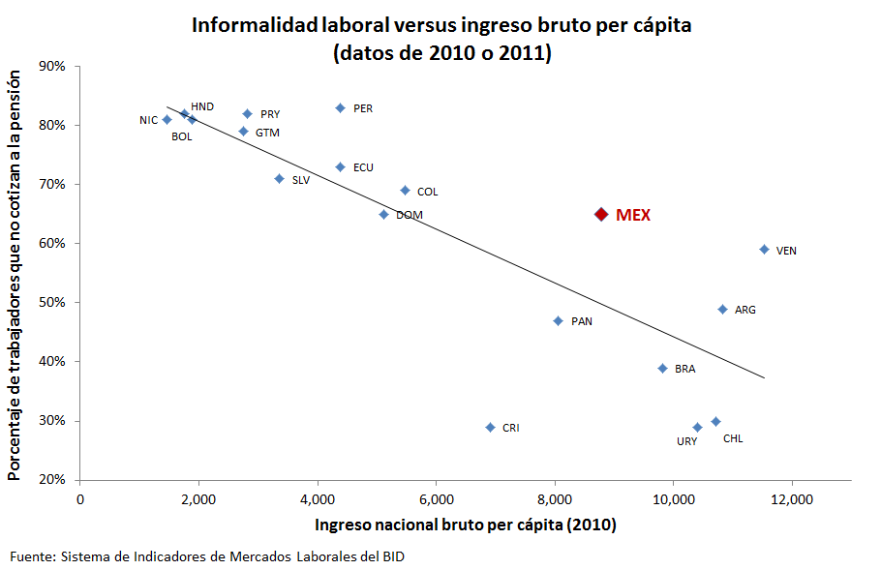
Informalidad es alta en México …

Slide 6
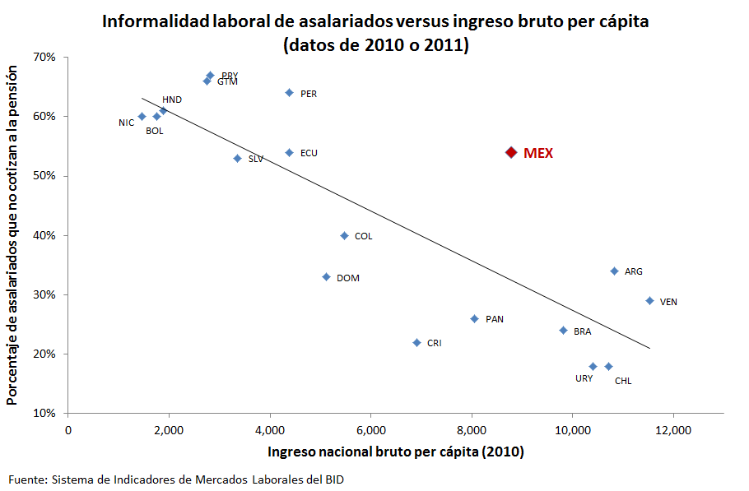
… especialmente para trabajadores asalariados

Slide 7
Muchos formales tampoco tienen protección ante el despido
En 2015, 14.4% de trabajadores registrados con IMSS eran eventuales (promedio del año)
Hubo 14,400,969 separaciones de trabajadores de sus empresas
4,192,179 (29%) de estas separaciones eran de puestos eventuales
Muchas pérdidas de empleos formales no implican indemnizaciones

Slide 8
Y la indemnización puede llegar tarde (o nunca llegar)
Desempleo en México es de corta duración
  Según Encuesta de Trayectorias Laborales de Consar, 60% de eventos de desempleo duran un mes o menos
Pero los juicios laborales duran años
La indemnización puede llegar cuando el trabajador ya tiene otro empleo
  Pero llega tarde para ayudar en el momento de mayor necesidad
  Y para financiar la búsqueda del siguiente trabajo
A veces la empresa evita el pago por completo

Slide 9
Poca protección efectiva ante el despido
En primer trimestre 2015, hubo 2,201,778 desempleados
De este grupo, 1,111,010 habían perdido o terminado su empleo
  Otros habían cerrado negocios o no tenían experiencia laboral
78,577 contaban con una indemnización por despido
  3.6% de los desempleados
  7.1% de los que habían perdido o terminado su empleo

Slide 10
Conclusiones
Buena reforma de justicia laboral podría
  Reducir la duración de los juicios
  Fomentar la conciliación
  Dar certeza jurídica a todos
  Reducir las prácticas indebidas de trabajadores y patrones
Y por lo tanto reforma podría reducir costos para trabajadores y patrones
  Contribuir a reducir la informalidad
  Contribuir a reducir los contratos formales eventuales
  Mejorar la protección efectiva a trabajadores despedidos
  Mejorar la productividad

Slide 11

¡MUCHAS GRACIAS!

